Slide 1
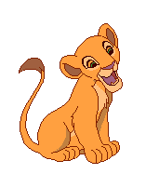
Путешествие по стране математики
Внеклассное мероприятие
подготовили и провели
Крылова Н.В. и Головина Н.О.
2012 – 2013 г.

Slide 2
В тот час, когда создатель Все создавал вокруг, Он создал математику - Царицу всех наук. И игреки, и иксы. Шагают дружно в ряд И дружною толпой они нас веселят. И коль на жизненном пути Не повезет, мой друг, Ты вспомни математику - Царицу всех наук. На рынке и в спортзале Нам нужен чисел ряд. И пусть они тебя повеселят.

Slide 3
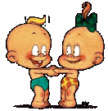
Правила игры:
Побеждает тот, кто больше знает.
Не завидуй удачам соперника, играй честно.
Проиграл – не унывай, а побольше узнавай.

Slide 4
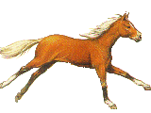
Первый тур

Slide 5
Веселый тест

Slide 6
1. Какие числа употребляются при счете?
Природные;
Естественные;
Натуральные;
Искусственные.

Slide 7
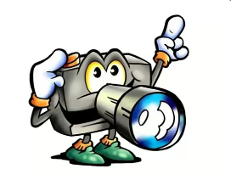
2.Какими бывают современные фотоаппараты?
Цифровые;
Числовые;
Формульные;
Дробные.

Slide 8
3.Какое математическое действие с клетками обеспечивает рост органов живого организма?
Сложение;
Вычитание;
Умножение;
Деление.

Slide 9
4.Какой математический знак существует?
Корень;
Стебель;
Лист;
Цветок.

Slide 10
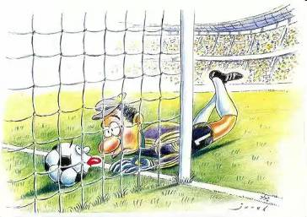
5.Как называют верхний угол футбольных ворот?
Десятка;
Девятка;
Шестерка;
Пятерка.

Slide 11
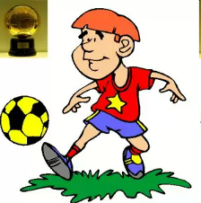
6.Какой «дробный» член есть в футбольной команде?
Полувратарь;
Полузащитник;
Полутренер;
Полунападающий.

Slide 12
7.Что иногда производят с персоналом предприятия?
Упрощение;
Приведение подобных членов;
Сокращение;
Вынесение за скобки.

Slide 13
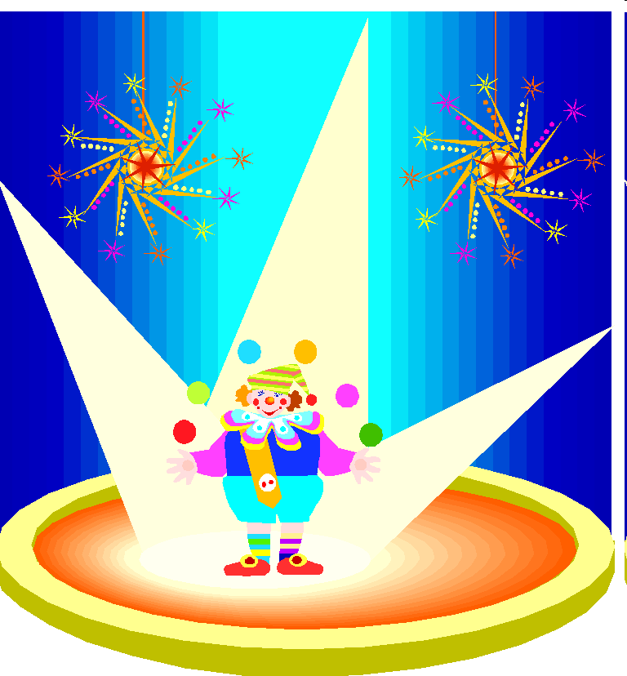
8.Какая геометрическая фигура «подрабатывает» в цирке гимнастическим снарядом?
Круг;
Прямоугольник;
Ромб;
Трапеция.

Slide 14
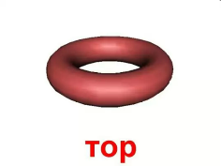
9.Что напоминает геометрическое тело, называющееся тор?
Бублик;
Рогалик;
Крендель;
Батон.

Slide 15
10.Какой результат арифметического действия является сладким на вкус?
Разность;
Сумма;
Остаток;
Частное.
Выражение «Остатки сладки»

Slide 16
11.Какая из этих геометрических фигур дала название болезни и кости руки человека?
Прямая;
Луч;
Отрезок;
Ломаная.
Лучевая болезнь, лучевая кость

Slide 17
12.Как заканчивается известная пословица «Ясно, как…»
Трижды три;
Дважды два;
Пятью пять;
Шестью шесть.

Slide 18
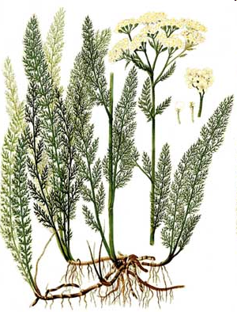
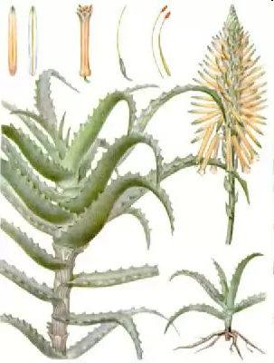
13.Назовите «математические» растения.
Тысячелистник, столетник…

Slide 19
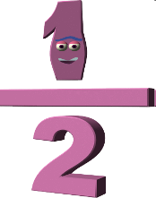
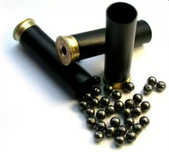
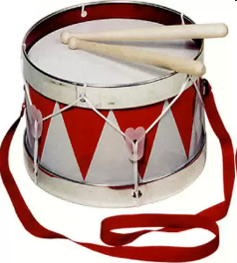
14.Без чего не могут обойтись охотники, барабанщики и математики?
Без дроби.

Slide 20
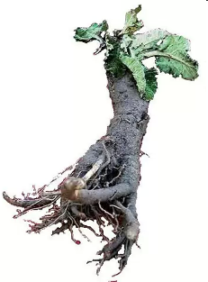
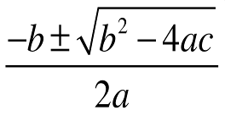
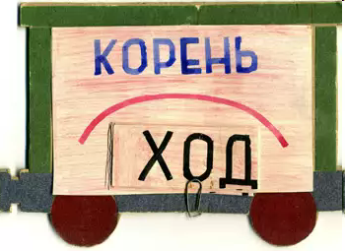
15.Что есть у каждого слова, растения и уравнения?
Корень.

Slide 21
16.Какие геометрические фигуры дружат с солнцем?
Лучи.

Slide 22
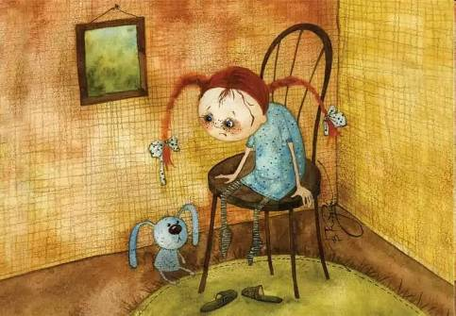
16.Какая геометрическая фигура нужна для наказания детей?
Угол.

Slide 23
17.Какую геометрическую фигуру носят на голове мужчины?
Цилиндр.

Slide 24
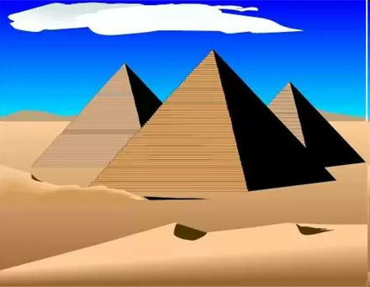
18.Многогранник из Египта – это…
Пирамида.

Slide 25
19.Эмблемой какого автомобиля являются четыре кольца?
«Ауди»

Slide 26
20.Как называют военно-историческое кольцо?
Блокада.

Slide 27
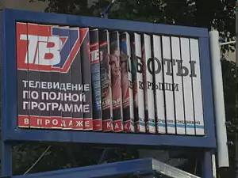
21.Рекламоноситель, визуальная поверхность которого, может изменяться.
Призматрон. Через промежуток времени призмы поворачиваются, демонстрируя по очереди каждую из граней.

Slide 28
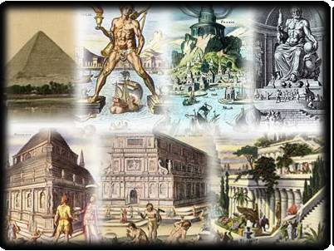
22. Сколько вы знаете чудес света?
Семь

Slide 29
Второй тур

Slide 30
Задачи с подвохом

Slide 31
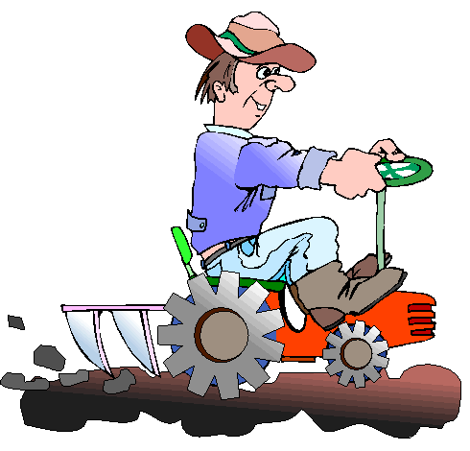
1
У трех трактористов есть брат Сергей, а у Сергея братьев нет. Может ли такое быть?
Ответ: Да, если трактористы – женщины.

Slide 32
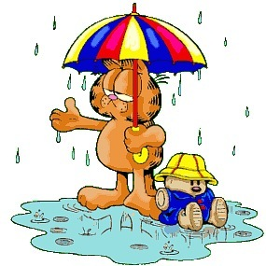
2
Если в 12 часов ночи идет дождь, то можно ли ожидать, что через 72 часа будет солнечная погода?
Ответ: Нет, - через 72 часа будет снова полночь.

Slide 33
3
Назовите пять дней, не называя чисел (напр., 1, 2, 3,..) и названий дней (напр., понедельник, вторник, среда...).
Ответ: Позавчера, вчера, сегодня, завтра, послезавтра.

Slide 34
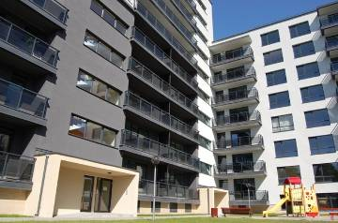
4
В 12-этажном доме есть лифт. На первом этаже живет всего 2 человека, от этажа к этажу количество жильцов увеличивается вдвое. Какая кнопка в лифте этого дома нажимается чаще других?
Ответ: Независимо от распределения жильцов по этажам, кнопка "1".

Slide 35
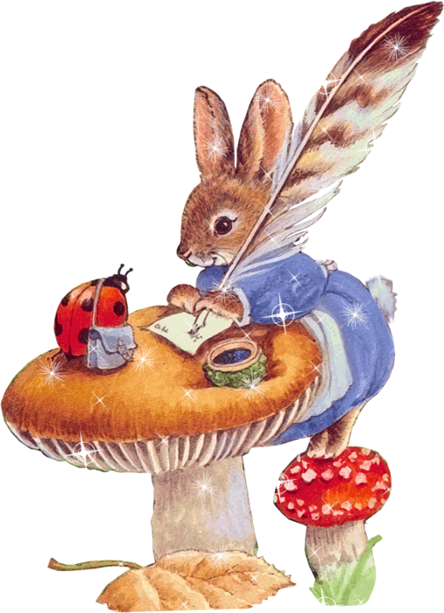
5
Сколько месяцев в году имеют 28 дней?
Ответ: Все 12, т.к. если в месяце 30 дней, то и 28 дней среди них есть.

Slide 36
6
Профессор ложится спать в 8 часов вечера, а будильник заводит на 9 часов утра. Сколько будет спать профессор?
Ответ: Один час, потому, что на циферблате всего 12 часов - нет разделения на день и ночь.

Slide 37
7
Два землекопа выкапывают 2 м канавы за 2 ч. Сколько землекопов за 5 ч выкопают 5 м канавы?
Ответ: 2 землекопа.

Slide 38
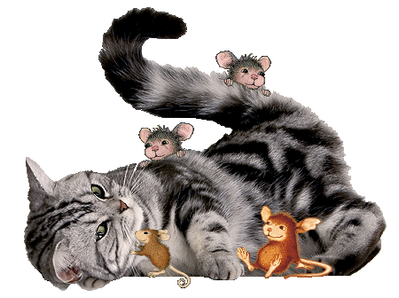
8
Пришёл мельник на мельницу. В каждом углу по 3 мешка, на каждом мешке по 3 кошки, у каждой кошки по три котёнка, у каждого котёнка — по мышонку. Сколько ног?
Ответ: Две ноги (у мельника, у остальных — лапы, лапки).

Slide 39
9
Портной от куска сукна в 16 метров ежедневно отрезает по 2 метра. Через сколько дней он отрежет последний кусок?
Ответ: Через 7 дней

Slide 40
Третий тур

Slide 41
ребусы

Slide 42
1
Отрезок

Slide 43
2
Задача

Slide 44
3
Дробь

Slide 45
4
Диаметр

Slide 46
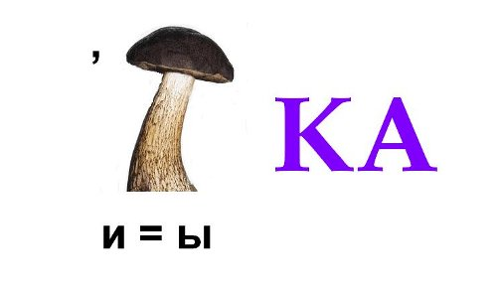
5
Рыбка

Slide 47
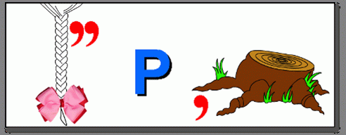
6
Корень

Slide 48
Четвертый тур

Slide 49
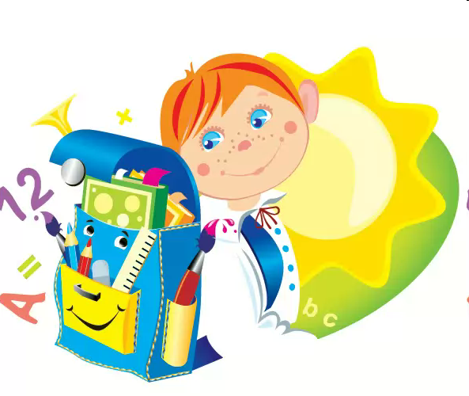
Игра «Подсказки»

Slide 50
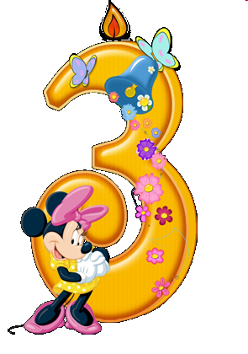
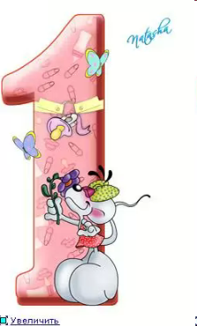
Правила игры
Ответив на вопрос с первой подсказки вы получаете 3 балла;
Ответив на вопрос со второй подсказки вы получаете 2 балла;
Ответив на вопрос с третьей подсказки вы получаете 1 балл.

Slide 51
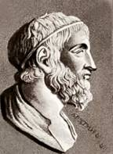
Вопрос №1
Архимед это просил, но ему не дали…
Бывает…зрения.
Ставится в конце.
Точка

Slide 52
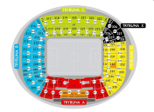
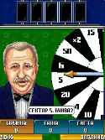
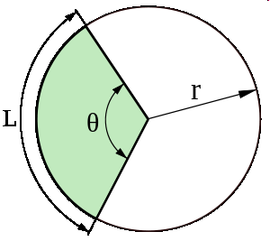
Вопрос №2
Есть на стадионе.
Бывает в игре «Поле чудес».
Кусок круга.
Сектор

Slide 53
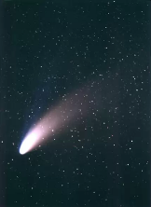
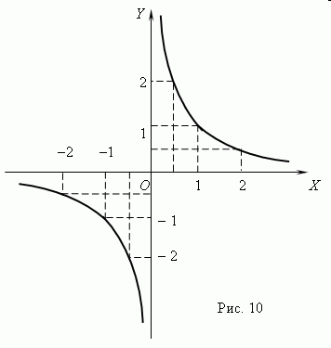
Вопрос №3
По ней движутся кометы.
Преувеличение.
График обратной пропорциональности.
Гипербола

Slide 54
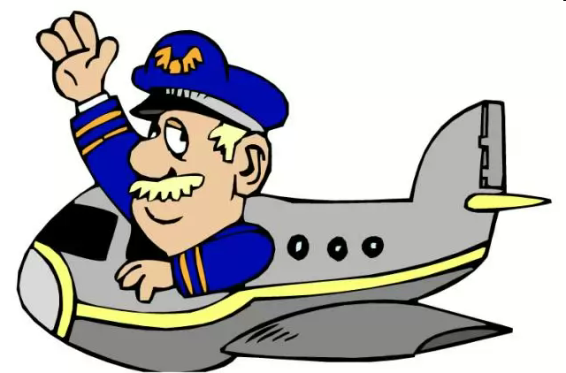
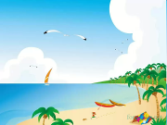
Вопрос №4
Её любят летчики.
Такой отрезок в треугольнике.
Бывает над уровнем моря.
Высота

Slide 55
Вопрос №5
У одних органов она нормальная, у других ненормальная.
На работе у человека их много.
Иногда мы строим её график.
Функция

Slide 56
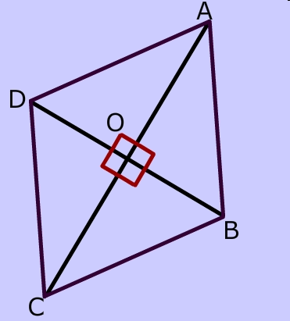
Вопрос №6
У круга их нет.
Проходят из угла в угол.
В ромбе они пересекаются под прямым углом.
Диагонали

Slide 57
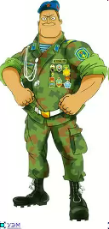
Вопрос №7
Их не хватало детям капитана Гранта.
Военные их не разглашают.
Бывают у вектора и у точки на плоскости.
Координаты

Slide 58
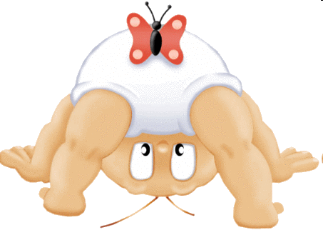
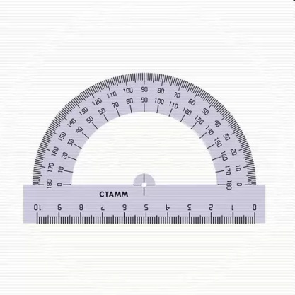
Вопрос №8
В классе их 4.
Маленьких туда ставят.
Измеряется транспортиром.
Угол

